Slide 1


Верстка на HTML
2026 ООО НТЦ «Политехника»
Челябинск, ул. Карла Маркса, д. 38
Кузнецов Сергей
Фоменко Алексей

Slide 2
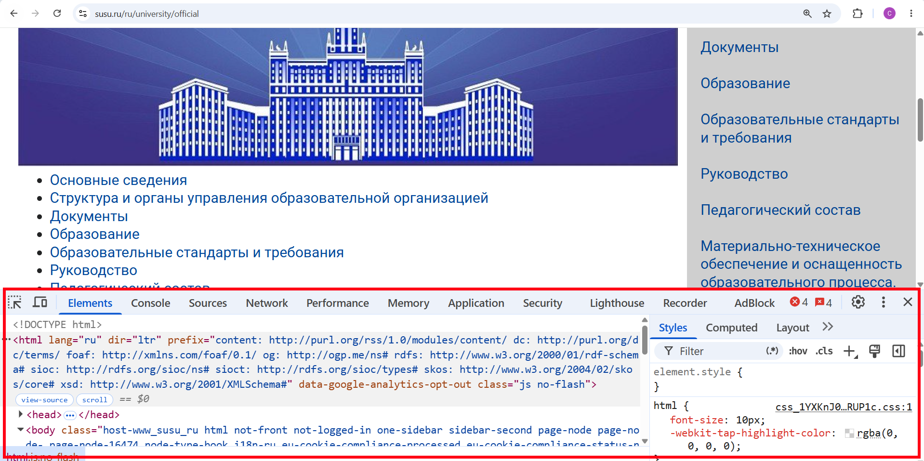
Вызов инструментов разработчика
F12 или Ctrl + Shift + J или Ctrl + Shift + I

Slide 3
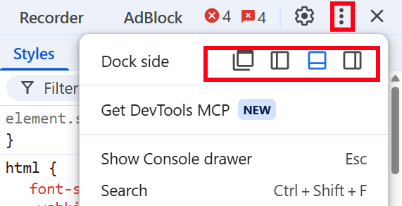
Вызов инструментов разработчика
Можно выбрать как русский язык, так и оставить английский.
Также можно выбрать расположение блока инструментов (обычно либо внизу окна или справа)

Slide 4
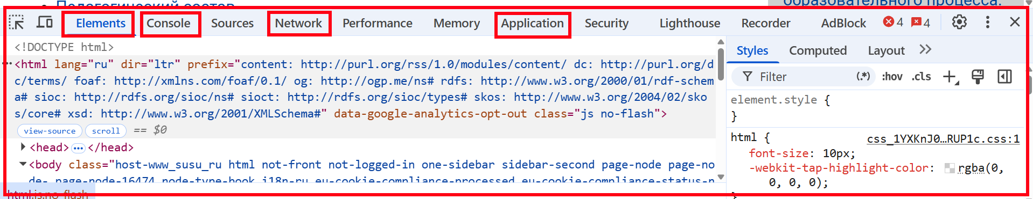
Вызов инструментов разработчика
Чаще всего нужны вкладки:
Elements – дерево HTML-элементов слева и стили CSS справа
Console – консоль разработчика (вывод ошибок и отладки JavaScript)
Network – HTTP- запросы браузера
Реже надо Application (чистка кэша, storage, cookie)

Slide 5
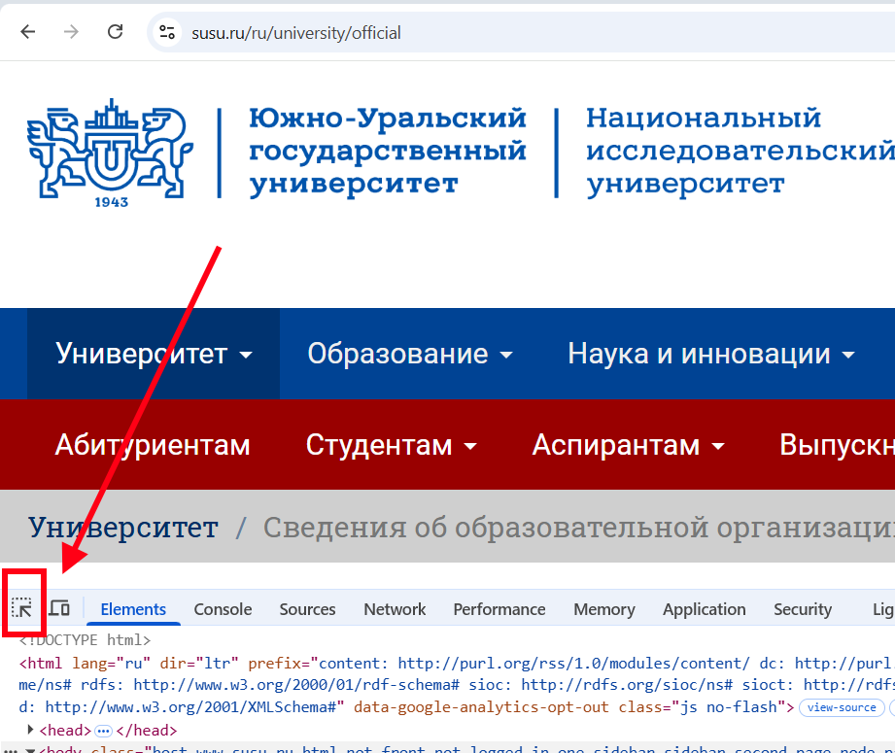
Инспектирование
Значок вызова инспектора
или
Ctrl + Shift + C в любом современном браузере

Slide 6
Инспектирование
Значок вызова инспектора
или
Ctrl + Shift + с в любом браузере

Slide 7
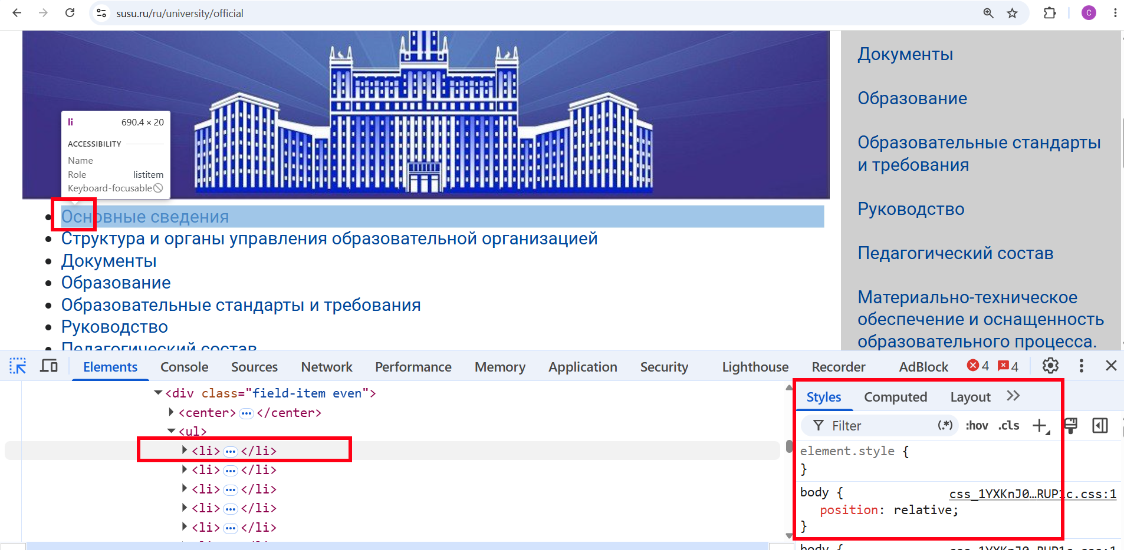
Инспектирование
Дерево элементов
Стили CSS

Slide 8

Введение в HTML
HTML - HyperText Markup Language - язык гипертекстовой разметки
Не является языком программирования
HTML воспринимается браузером как строка на входе, которую он преобразует в древовидную структуру узлов
Браузер умеет понимать стандартные элементы, которые описаны в спецификации и может применять к ним поведение и стили по умолчанию

Slide 9
Теги
Основа HTML – это теги
Чаще всего парные открывающие и закрывающие, но бывают и одинарные
Список тегов описан в стандарте WHATWG
Свои теги вне стандарта добавлять можно, но это используется не так часто
Нечувствительны к регистру, но почти всегда используется нижний
<тег>содержимое</тег>
Например, параграф:
<p>текст текст</p>

Slide 10
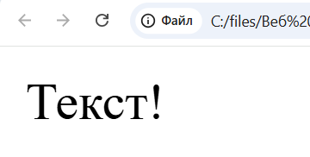
Теги
Теги могут быть вложенные друг в друга.
Обязательные теги на любой странице: html, head, body
Тег body содержит наполнение страницы, которое будет отображаться на странице в браузере
<html>
<head></head>
<body>
<p>Текст!</p>
</body>
</html>

Slide 11
Атрибуты тэгов
Атрибуты содержат дополнительную информацию об элементе
Чаще всего используются двойные кавычки, но допускаются и одинарные
У одного тега может быть много атрибутов
Список атрибутов определен в стандарте, но можно задавать собственные
<тег атрибут="значение">содержимое</тег>
Например, ссылка:
<a href="susu.ru" target="_blank">Текст</a>

Slide 12
Атрибуты тэгов
Есть специфические атрибуты, которые работают только для определенных тегов, а есть универсальные атрибуты, например, id, class, style:
id содержит уникальный идентификатор элемента на всю страницу
class применяет к элементу стиль CSS
style позволяет задавать стили прямо в атрибуте с наивысшим приоритетом
<p id="elem1" class="item-txt"
style="color:green"
Текст1</p>
<p id="elem2" class="item-txt">Текст2</p>

Slide 13
Блочные и строчные элементы
Блочные формируют структуру страницы и начинаются с новой строки
Строчные встраиваются в текст
Блочные элементы не вкладываются в строчные элементы, но могут вкладываться в другие блочные элементы
Поведение блочный/строчный для любого можно менять при помощи CSS
Примеры блочных: body, div, p, header, footer, section
Примеры строчных: span, button, img
Тег br для переноса строки
Есть блочно-строчные элементы, которые не переносятся на новую строку, но могут содержать отступы

Slide 14
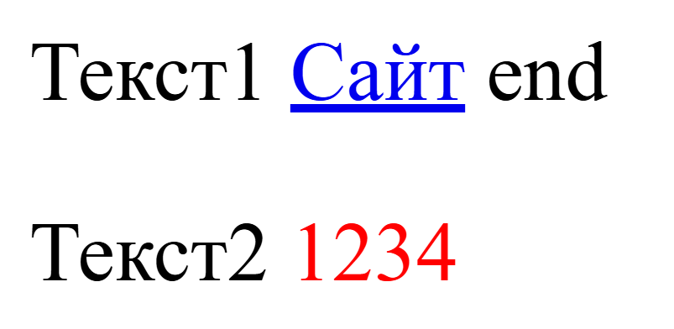
Блочные и строчные элементы
<html>
<head></head>
<body>
<div>
<div>
Текст1 <a href="https://susu.ru">Сайт</a> end
</div>
<div>
<p>
Текст2 <span style="color:red">1234</span>
</p>
</div>
</div>
</body>
</html>

Slide 15
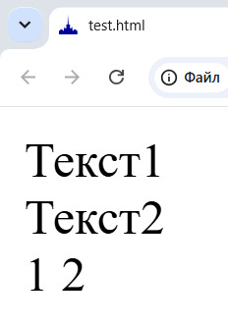
Блочные и строчные элементы
Весь текст html можно написать в одну строку, браузер все равно отрисует это согласно блочно-строчным правилам
<html>
<head></head>
<body>
<div>Текст1</div><div>Текст2</div>
<span>1</span>
<span>2</span>
</body>
</html>

Slide 16
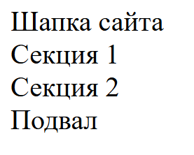
Блочные элементы
Самый популярный блочный элемент – div
Чтобы не путаться в коде, ввели элементы header, footer, section для большей ясности в коде. Но если проектировать сайт на одних div, то ничего не изменится
<html>
<head></head>
<body>
<header>Шапка сайта</header>
<section>Секция 1</section>
<section>Секция 2</section>
<footer>Подвал</footer>
</body>
</html>

Slide 17
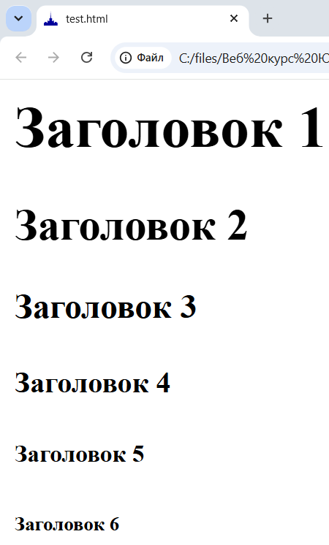
Блочные элементы. Заголовки
Имеется шесть элементов заголовка: <h1>, <h2>, <h3>, <h4>, <h5> и <h6>
Для каждого заголовка браузер определяет свой размер шрифта и отступы
<html>
<head></head>
<body>
<h1>Заголовок 1</h1>
<h2>Заголовок 2</h2>
<h3>Заголовок 3</h3>
<h4>Заголовок 4</h4>
<h5>Заголовок 5</h5>
<h6>Заголовок 6</h6>
</body>
</html>

Slide 18
Тэг head
Элемент head не отображается на странице. Обычно он содержит:
заголовок страницы title
ссылки на файлы CSS (может быть и в body)
ссылки на файлы JavaScript (может быть и в body)
ссылка на иконку сайта
другие метаданные (кодировка, описание сайта для поисковых систем)

Slide 19
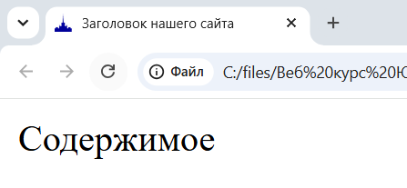
Тэг head
<html>
<head>
<title>Заголовок нашего сайта</title>
<meta charset="utf-8" />
<link rel="shortcut icon"
href="https://www.susu.ru/sites/default/files/favicon_0.ico"
type="image/x-icon"/>
<meta name="description" content="Описание сайта"/>
</head>
<body>
Содержимое
</body>
</html>

Slide 20
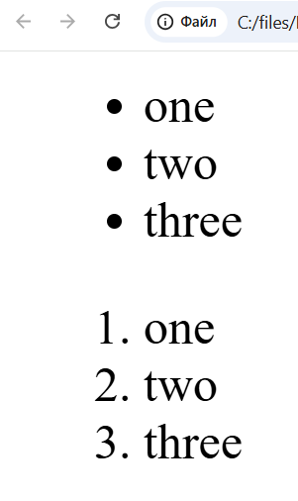
Списки
<ul> - неупорядоченный, <ol> - упорядоченный список
<li> - элемент списка
<html>
<head></head>
<body>
<ul>
<li>one</li> <li>two</li>
<li>three</li>
</ul>
<ol>
<li>one</li> <li>two</li>
<li>three</li>
</ol>
</body>
</html>

Slide 21
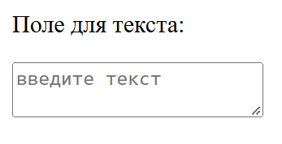
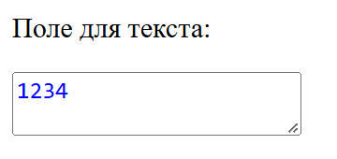
Ввод текста
Для ввода текста используются теги input и textarea
input предназначен для однострочного текста, а также для ввода других значений в зависимости от атрибута type
textarea для многострочного текста
<html>
<head></head>
<body>
<p>Поле для текста:</p>
<textarea placeholder="введите текст"
style="color: blue">
</textarea>
</body>
</html>

Slide 22
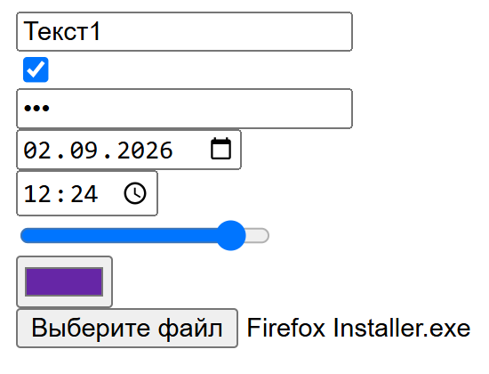
Ввод текста input
Input является строчным элементом
<html>
<head></head>
<body>
<input value="Текст1"/> <br/>
<input type="checkbox"/> <br/>
<input type="password" value="123"/>
<br/>
<input type="date"/> <br/>
<input type="time"/> <br/>
<input type="range" min="1" max="10"/>
<br/>
<input type="color"/> <br/>
<input type="file"/> <br/>
</body>
</html>

Slide 23
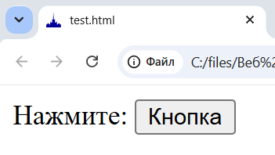
Кнопка button
Для обработки значений часто применяют элемент button
Его часто используют либо для отправки значений формы по get или POST запросу либо для обработки логики на JavaScript
Является строчным элементом
<html>
<head></head>
<body>
<span>Нажмите:</span>
<button name="button">
Кнопка
</button>
</body>
</html>

Slide 24
Отправка формы form
Для отправки данных на сервер часто используется элемент form
У него можно задать 2 атрибута: method с типом HTTP запроса (get, post и т.д.) и action с URL сервера
Внутри тега можно размещать элементы input и button
<html>
<head></head>
<body>
<form action="https://httpbin.org/anything" method="post">
Логин: <input name="login"/> <br/>
Пароль: <input name="password" type="password"/> <br/>
<button>Отправить</button>
</form>
</body>
</html>

Slide 25
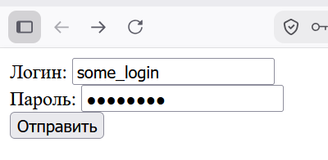
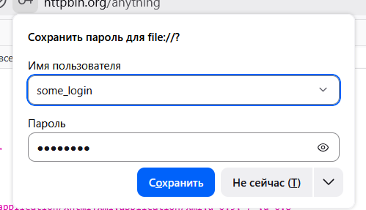
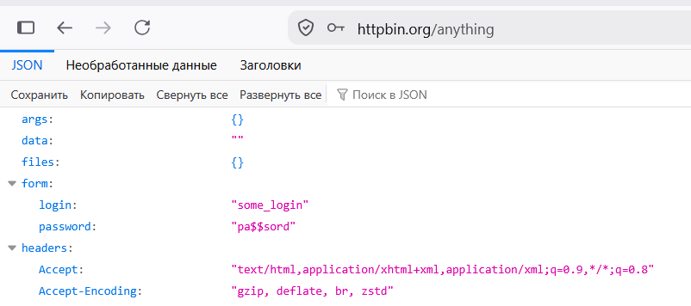
Отправка формы form

Slide 26
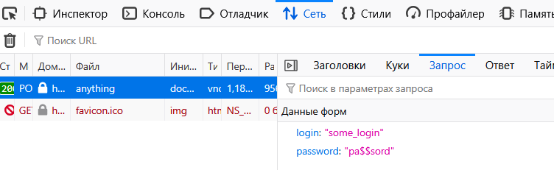
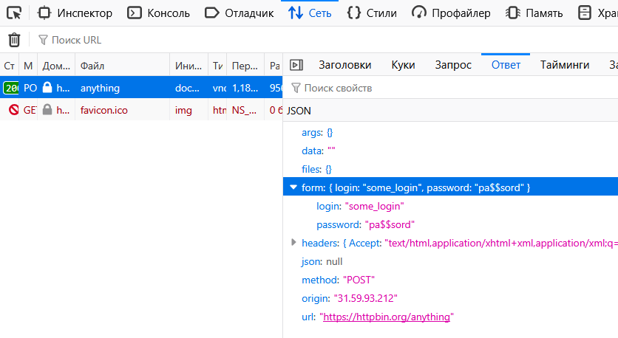
Отправка формы form

Slide 27

Спасибо за внимание!
2026 ООО НТЦ «Политехника»
Челябинск, ул. Карла Маркса, д. 38

